Slide 1
Arco Eléctrico, Rayos y Medidores de Rigidez Dieléctrica del Aceite
CONCEPTOS A DESARROLLAR:
CAMPO ELECTRICO; POTENCIAL ELECTRICO; CAPACITANCIA Y DIELECTRICOS

Slide 2
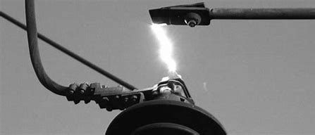
Arco eléctrico
El arco eléctrico es una descarga eléctrica que se produce entre dos puntos cuando existe una diferencia de potencial suficientemente alta para ionizar el aire o cualquier otro medio aislante entre ellos.
Cuando se establece el arco eléctrico, la corriente eléctrica fluye de un electrodo con mayor potencial eléctrico al otro electrodo de menor potencial.

Slide 3
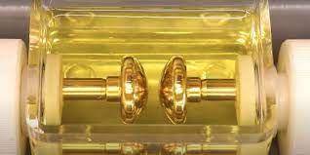
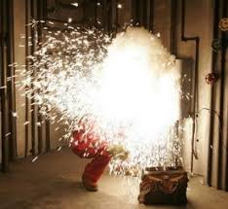
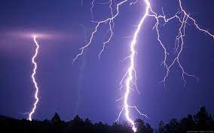
Durante este proceso, se libera una gran cantidad de energía en forma:
Luz
Calor
Emisiones de ruido
Ondas de choque.
Arco eléctrico controlado y no controlado
Se puede generar un arco eléctrico controlado y aprovecharlo. Pero en el caso que no sea controlado este puede ser peligroso.
Arco eléctrico controlado
Arco eléctrico no controlado

Slide 4

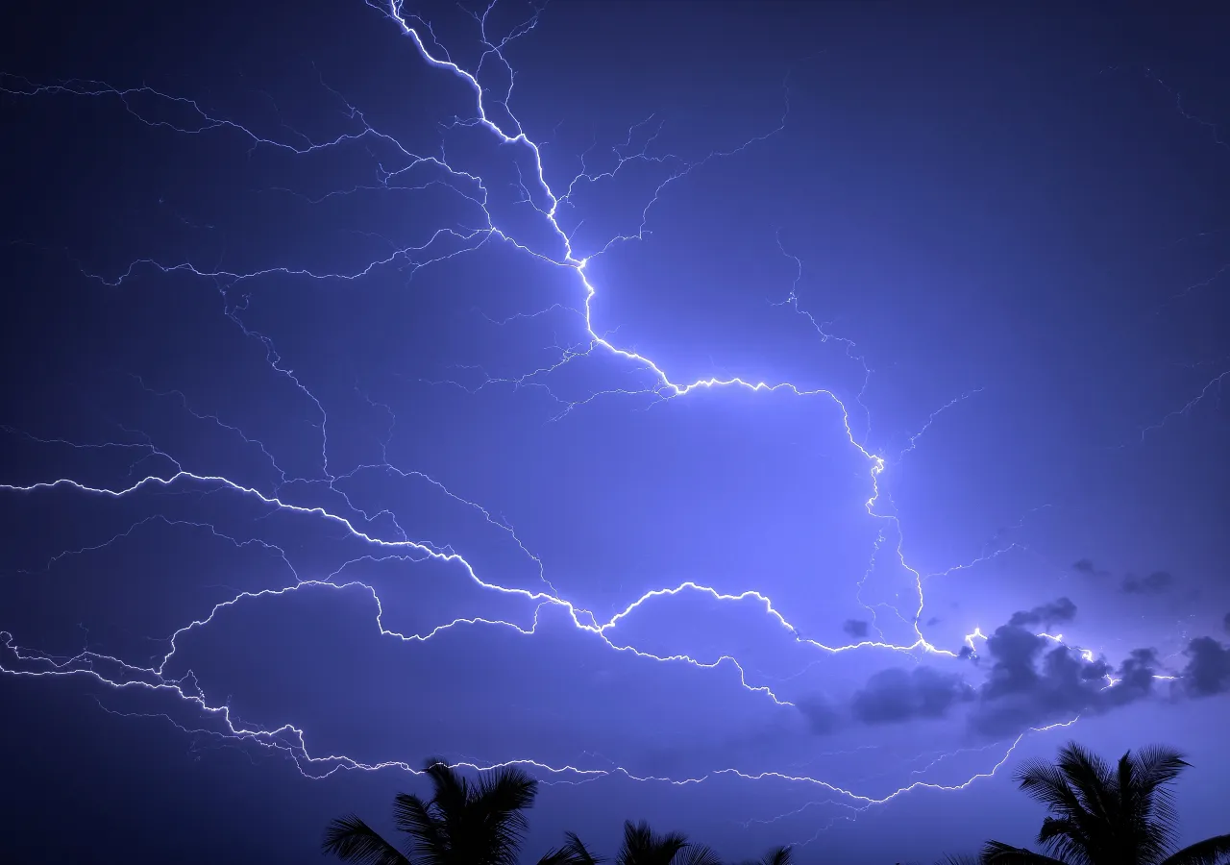
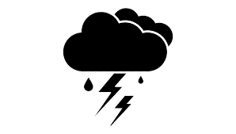
Arco Eléctrico NO controlado
RAYOS
Qué es un rayo?
Es una descarga eléctrica natural.
Es un ejemplo natural del arco eléctrico.
Qué causas generan?
Los rayos pueden generar ondas de choque y vibraciones electromagnéticas.
También pueden ocasionar campos electromagnéticos intensos.

Slide 5
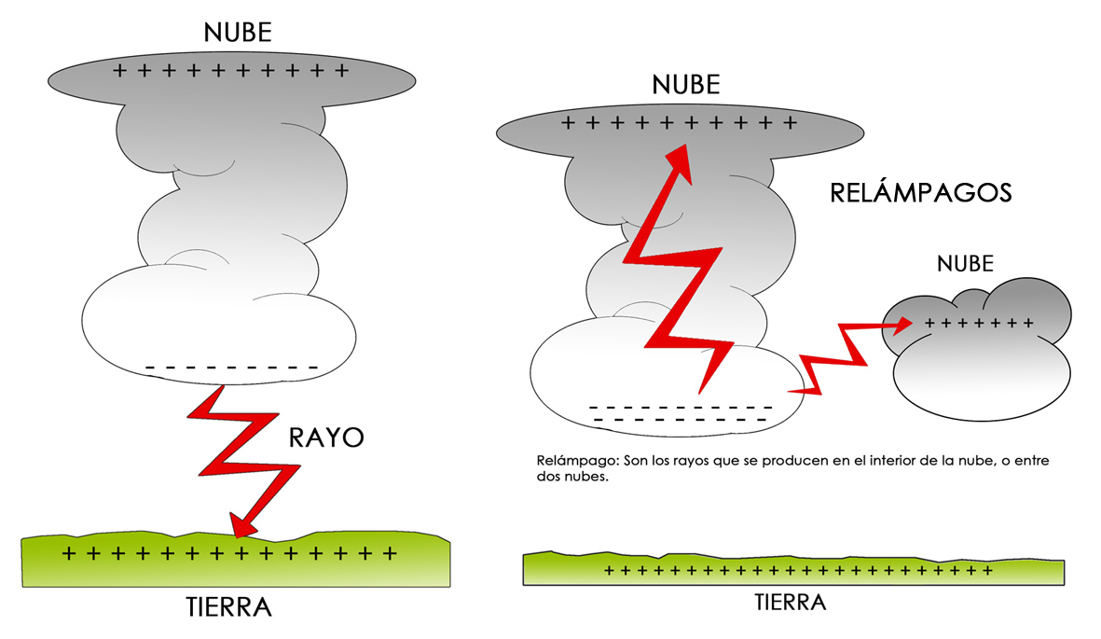
Cómo se forman los rayos?
Estos se originan a partir de la separación de cargas eléctricas en las nubes durante una tormenta eléctrica.
Lesiones ocasionadas por los rayos
En términos del impacto en la seguridad humana, los rayos pueden generar lesiones en los órganos internos y quemaduras.

Slide 6
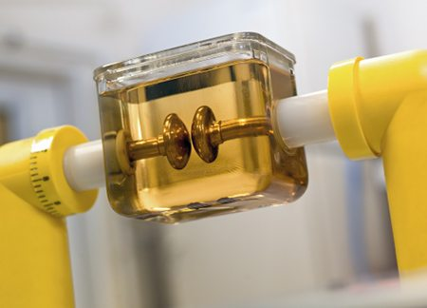
MEDIDORES DE RIGIDEZ DIELÉCTRICA DEL ACEITE
Arco Eléctrico controlado
La rigidez dieléctrica del aceite se relaciona con varios conceptos importantes de la física:
Dieléctricos
Campo eléctrico
Voltaje
Descargas eléctricas

Slide 7
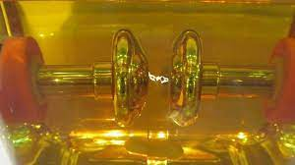
La rigidez dieléctrica es una medida de la resistencia de un material a la ruptura dieléctrica.
Ejemplos de aplicación:
Transformadores.
Interruptores de alta tensión.
Capacitores.
Motores eléctricos.

